Slide 1

Animation
Leçon et activité 4

Slide 2



Activités et travail
Activité 1 – Explorez l’histoire de l’animation et des opportunités de carrière
Activité 2 – Introduction aux principes d’animation
Activité 3 – Création de personnages et arrière-plans
Activité 4 – Projet d’animation image par image (stop motion)
Travail 1 – Créer une animation image par image (stop motion)

Slide 3
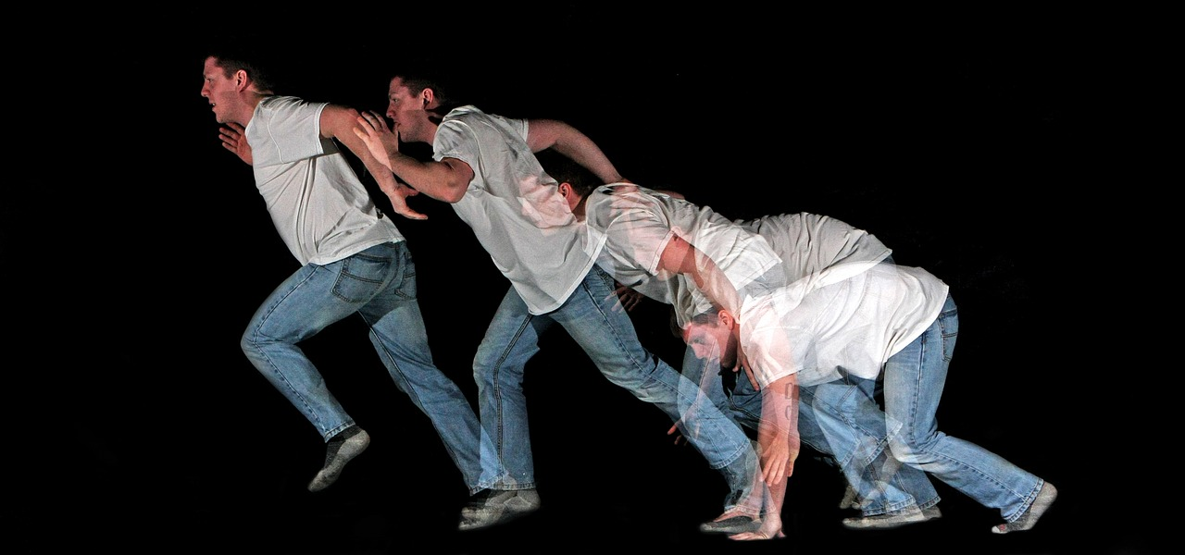
Animation image par image
Stop Motion
L'animation stop motion est une série d'images qui sont capturées une image à la fois, les personnages, les objets et les arrières-plans sont ensuite déplacés entre chacune des images. Lorsque vous visualisez rapidement la séquence d'images, cela crée l'illusion du mouvement (pensez flipbook).
Le processus de stop motion consiste à prendre une photo, puis à déplacer légèrement le personnage, l'objet et l'arrière-plan, puis à prendre une autre image. Lorsque vous lisez les images consécutivement, les objets ou les personnages semblent bouger d'eux-mêmes.
Stop Motion
Histoire et carrières
Principes d’animation
Personnages/Arrière-plans

Slide 4

Animation image par image
Stop Motion
Il y a des animations Stop Motion partout, des vidéos musicales, YouTube, des publicités, des émissions de télévision et des films majeurs. Pour de nombreuses personnes, le stop motion n'est qu'un style spécifique, comme Claymation (Wallace et Gromit). Cependant, ce que vous apprendrez, c'est que les techniques de stop motion créent une large gamme de contenus à des fins de divertissement commerciales.
Stop Motion
Histoire et carrières
Principes d’animation
Personnages/Arrière-plans

Slide 5

Animation image par image
Stop Motion
Au début, le stop motion était capturé avec des caméras argentiques. Le problème était que les créateurs n'étaient pas en mesure de voir à quoi ressemblait leur travail tant que leur film n'était pas traité. Les animateurs ont utilisé des points de référence pour garder une trace de l'endroit où leurs personnages avaient été versus ou il se trouvait actuellement. Ensuite, on mesurait à quelle distance les déplacer. Le problème avec cela était que si le décor avait été heurté ou si l'éclairage était mauvais, l'animateur devait tout recommencer. Aujourd'hui, nous avons beaucoup plus de chance d'avoir des appareils mobiles. Ceci facilite beaucoup la tâche!
Stop Motion
Histoire et carrières
Principes d’animation
Personnages/Arrière-plans

Slide 6
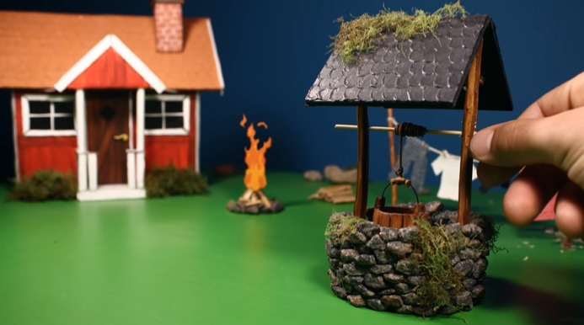
Créer un animation image par image
Ce qui est fantastique avec le stop motion(animation image par image), c'est que votre imagination est illimitée. Les outils, programmes et applications disponibles aujourd'hui permettent à chacun de devenir créateur. Regardez quelques-unes des animations qui m’ont inspiré ainsi que mes élèves ci-bas.
Observe et apprends:
Gone Fishing by Guldies
Observe et apprends:
Deadline by Bunliu
Stop Motion
Histoire et carrières
Principes d’animation
Personnages/Arrière-plans

Slide 7

Outils
    Vous pourriez être surpris d'apprendre que pour commencer à créer des vidéos en stop motion, vous n'avez besoin que d'un outil et d'une application.
    Appareil mobile:
    Stop Motion App
    Au fur et à mesure que votre enthousiasme et vos compétences progressent, l'ajout de ces outils améliorera considérablement la qualité de vos vidéos.
    Trépied
    Éclairage ou lumière naturelle
    Des sons et effets sonores
Stop Motion
Histoire et carrières
Principes d’animation
Personnages/Arrière-plans

Slide 8
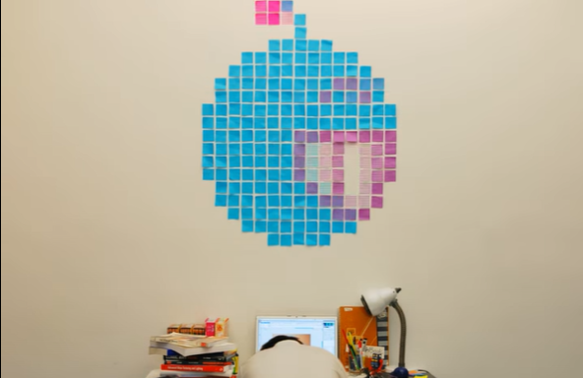
Comment créer
Il existe de nombreuses vidéos Comment créer des vidéos en stop motion, regardez ces trois vidéo, ils vous aideront à passer votre création au niveau supérieur.
    Observe et apprends: Exemplaire science: How To Make Stop Motion Videos
    Observe et apprends: Richard Watterson
    Stop Motion Claymation
    Observe et apprends: Gold Puffin
    10 Things Stop Motion Pros Do
Stop Motion
Histoire et carrières
Principes d’animation
Personnages/Arrière-plans

Slide 9
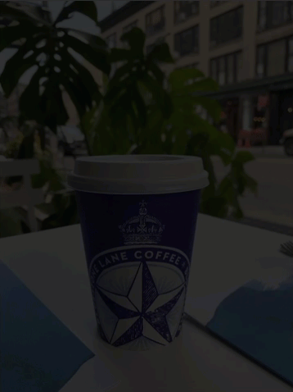
D’autres idées
Stop Motion
L'un des moyens les plus simples de démarrer avec le stop motion est simplement de plonger et de commencer à créer quelque chose de simple. Cette première idée n'implique qu'un seul objet
.
À l'aide de votre appareil mobile et d'une main ferme, d'un support ou d'un trépied, commencez par faire pivoter une tasse et prendre une photo, faites-le lentement et uniformément pour de meilleurs résultats.
Stop Motion
Histoire et carrières
Principes d’animation
Personnages/Arrière-plans

Slide 10
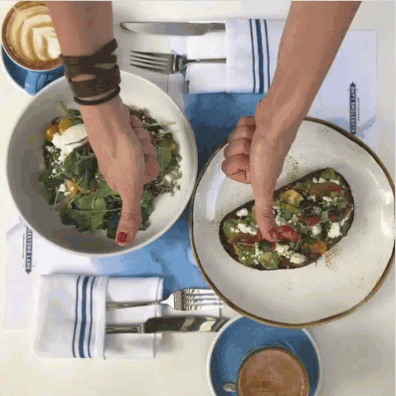
D’autres idées
Stop Motion
Un autre moyen simple de créer quelque chose d'unique et d'excitant est de créer votre scène.
Trouvez quelque chose de stable sur lequel vous pouvez placer votre appareil photo au-dessus de votre tête, essayez de supprimer les ombres, puis créez une scène passionnante
Stop Motion
Histoire et carrières
Principes d’animation
Personnages/Arrière-plans

Slide 11

D’autres idées
Stop Motion
Un autre excellent moyen de créer des vidéos en stop motion consiste à utiliser des découpes en papier et à placer votre travail sur un arrière-plan. Les sites photo et audio libres de droits et Creative Commons contiennent des millions de personnages, d'objets, de sons et d'arrière-plans. Cela aidera votre vision à prendre vie.
Sites de photos stock:
  Burst (by Canadian Company Shopify)
  Unsplash
  The Noun Project
  Pexels
  Pixabay
Stop Motion
Histoire et carrières
Principes d’animation
Personnages/Arrière-plans

Slide 12
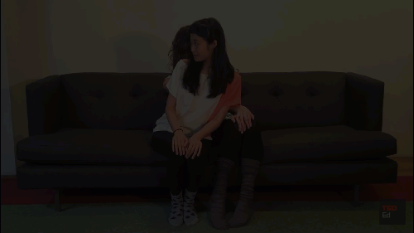

Effets spéciaux
En utilisant un peu de recherche et un peu de créativité, vous pouvez créer des effets spéciaux impressionnants pour vos vidéos en stop motion.
    Observe et apprends: Apprendre la base de l’animation
    Home Made Special Effects
    Observe et apprends: Oren Lavie
    Her Morning Elegance
Pensez-y: à quels effets spéciaux pouvez-vous penser (Q4.3)
Stop Motion
Histoire et carrières
Principes d’animation
Personnages/Arrière-plans

Slide 13
Pour débuter
Maintenant que vous avez compris les bases, il est temps de créer votre première vidéo Stop Motion pour ce cours.
Utilisation d'un appareil mobile et d'une application Stop Motion GRATUITE
  NFB StopMo Studio
  Stop Motion Studio
Pensez-y: Quelle sera votre première création (Q4.4)
Stop Motion
Histoire et carrières
Principes d’animation
Personnages/Arrière-plans

Slide 14
Raconter une histoire
Pour raconter une histoire convaincante en stop motion, vous devez pré planifier. L'un des meilleurs moyens de pré planifier est d'utiliser un storyboard.
Un storyboard est une représentation visuelle de ce que vous êtes sur le point de créer et vous permet de raconter l'histoire avant de vous lancer dans tout le travail de création. Les dessins peuvent être aussi simples ou aussi complexes que vous le souhaitez. Vous pouvez utiliser du papier et un crayon ou un logiciel open-source
Voici quelques exemples.
    Observe et apprends: Apprendre le stop motion
    How to Storyboard
    How to Storyboard Properly
Stop Motion
Histoire et carrières
Principes d’animation
Personnages/Arrière-plans

Slide 15

Conclusion
Dans cette leçon en quatre parties, vous avez appris l'histoire de l'animation, les opportunités d'études postsecondaires et de carrière, ainsi que les principes d'animation, la création de personnages et d'arrière-plans à l'aide d'un flipbook, les bases de la vidéo en stop motion et l'importance des storyboards .
Votre mission vous permettra d'appliquer plusieurs des compétences et des connaissances que vous avez acquises. Si vous avez des questions avant de commencer, veuillez les poser.
Bonne création!
Stop Motion
Histoire et carrières
Principes d’animation
Personnages/Arrière-plans

